Slide 1
La mémoire de la Résistance aux Archives de l’État à Liège

Slide 2
I. Fonds du Comité d’entente des groupements patriotiques
Créé en 1927
«Groupement des associations d’anciens combattants, d’invalides et de condamnés politiques»
Buts :
revendiquer et défendre les droits des anciens combattants
assurer leur représentation et leur participation dans les organisations et les manifestations

Slide 3
Membres
Fédération nationale des militaires mutilés invalides de guerre (F.N.I.)
Fédération nationale des combattants (F.N.C.)
Amicale des officiers de la campagne 14-18 (A.O.C.)
Amicale des sous-officiers (A.S.O.)
Association des prisonniers politiques et pro patria (U.P.P.)
Groupe liégeois des fraternelles
Union des mères et veuves de guerre (U.M.V.G.)
Fédération nationale des volontaires de guerre (F.N.V.G.)
Fédération nationale des prisonniers de guerre (F.N.P.G.)
Les plus grands mutilés anciens combattants
Union royale des mères, des veuves de guerre et des veuves d’invalides
Union des fraternelles 14-18 et 40-45 (U.F.A.C.)
Croix du feu
Forces belges de Grande-Bretagne (F.B.G.B.)
Union de la résistance (U.R.)
Cercle des sous-officiers pensionnés – Le Briscard
Vétérans du roi Albert
Vétérans de Léopold II
Croix de guerre belges
Fraternelle des garnisons des forts de Liège
Service D
Monument national à la résistance
Armée de la libération
Union nationale des anciens des armées d’occupation (U.N.A.O.)
Porte-drapeaux
Fédération nationale et royale des pensionnés et veuves de la gendarmerie

Slide 4
Home des invalides
La Fédération nationale des militaires mutilés et invalides de la guerre (F.N.I.) achète, au début du XXe siècle, l’ancien hôtel de Méan, Mont Saint-Martin à Liège.
1920-1923 : société civile puis asbl « Le Home des invalides »

Slide 5
But : acquisition, occupation et exploitation d’immeubles pour
y établir les services et bureaux :
de la section liégeoise de la F.N.I.
de son comité d’arrondissement de Liège
de l’Œuvre nationale des invalides de la guerre
des locaux de récréation (salles de spectacles et de jeux, bibliothèque, buffet…).

Slide 6
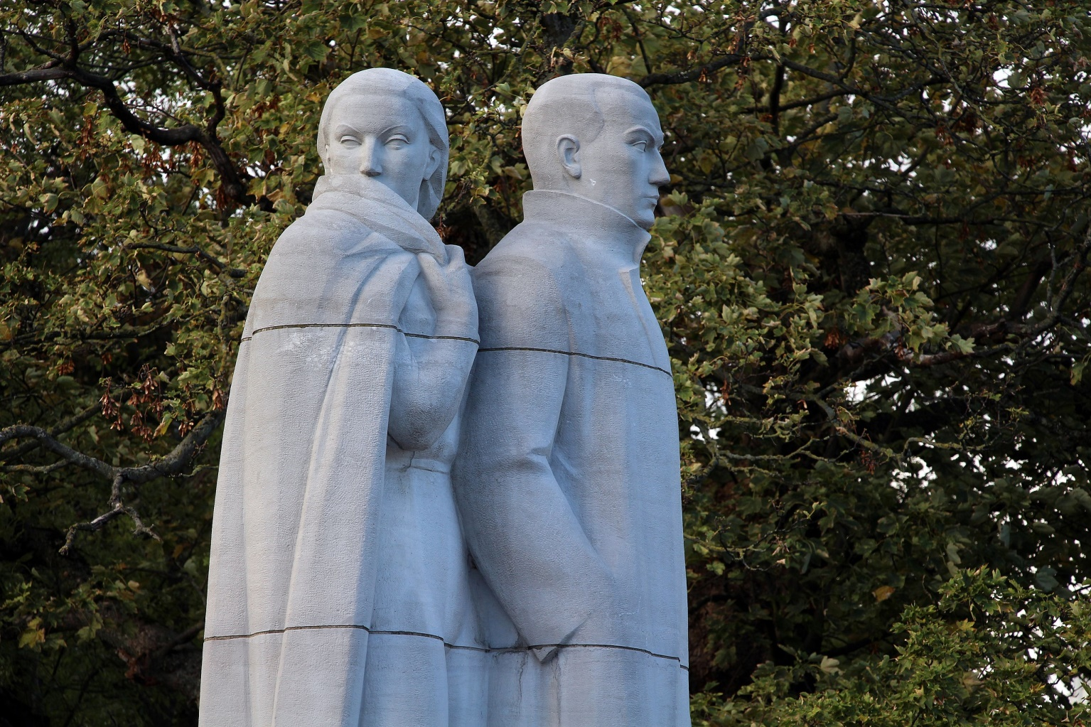
1. Asbl « Monument national à la résistance »

Slide 7
But premier : faire élever à l’Enclos des fusillés à la Citadelle de Liège, une stèle à la mémoire des résistants fusillés par les nazis

Slide 8
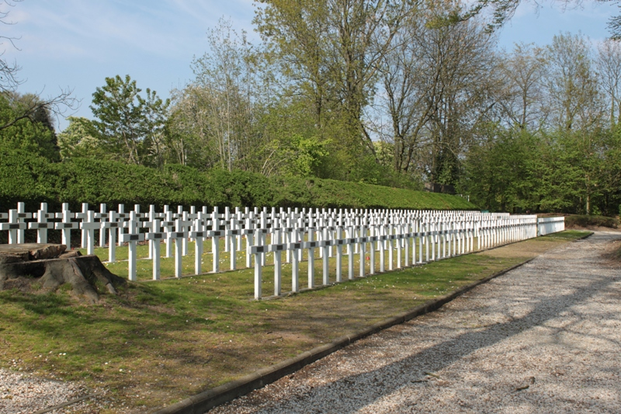
1945 : l’a.s.b.l. reçoit de l’armée belge l’autorisation exclusive d’entretenir l’Enclos des fusillés de la Citadelle.
1968 : nouvelle convention avec la ville de Liège qui a acheté le terrain de la Citadelle pour y ériger un hôpital.
1994 : la ville de Liège cède l’Enclos des fusillés à l’État belge pour un franc symbolique.
En collaboration avec le Comité de la messe du 3e dimanche de septembre, l’a.s.b.l. organise chaque année une cérémonie à la mémoire des héros de la résistance.

Slide 9
L’Enclos des fusillés doit rester un sanctuaire
But second : élever au centre-ville de Liège, un monument national qui inscrirait dans la pierre et le bronze la présence vivante de la Résistance
1949 : la ville de Liège octroie l’emplacement des Terrasses (bd d’Avroy)
1949 : 2e concours. Le projet de l’architecte Paul Etienne et du sculpteur Louis Dupont, imaginant notamment deux sculptures symbolisant les résistances armée et civile, est choisi.

Slide 10
1950 : l’urne reliquaire en bronze contenant les cendres de résistants inconnus recueillies au camp de Flossenbürg (DE) est placée en contrebas.
8 juin 1952 : pose de la première pierre
8 mai 1955 : Inauguration
1975 : la ville de Liège cède le terrain à l’État belge.
1979 : l’a.s.b.l. cède le monument à l’État belge.

Slide 11
2. Autres associations
- Amicale féminine de la résistance
- Amicale Zéro - Liège
- Armée de la libération. Amicale/Fraternelle du Secteur III et cheminots
- Cadets de la résistance
- Comité de la messe du 3e dimanche de septembre
- Comité de l’exposition de la résistance
- Comité des fêtes de la libération
- Comité des monuments à S.M. le roi Albert et aux défenseurs de Liège
- Comité du XXVe anniversaire de la victoire et de la libération des camps
- Comité du XXXe anniversaire de la victoire et de la libération des camps
- Comité organisateur de la manifestation nationale d’hommage à Walthère Dewé
- Comités organisateurs des jubilés du chanoine Voncken
- Fédération nationale belge des Croix de guerre françaises
- Fédération nationale des militaires mutilés et invalides de la guerre, a.s.b.l, section de Liège
- Monument national à la résistance
- Œuvre du souvenir liégeois. Cercle les ‘XXI’
- Œuvre nationale des orphelins, veuves et ascendants des victimes de la guerre (O.N.O.V.A.)
- Parrainage national belge des tombes des héros français reposant en sol belge
- Société commémorative du champ de bataille de Liège et du bastion des fusillés de la Chartreuse
- Union nationale des anciens des armées d’occupation et des forces belges en Allemagne (U.N.A.O.)
- Union nationale des évadés de guerre (U.N.E.G.) Comité provincial de Liège
- Union royale des mères et veuves de guerre et des veuves d’invalides de guerre de Belgique (U.R.M.V.G.)

Slide 12
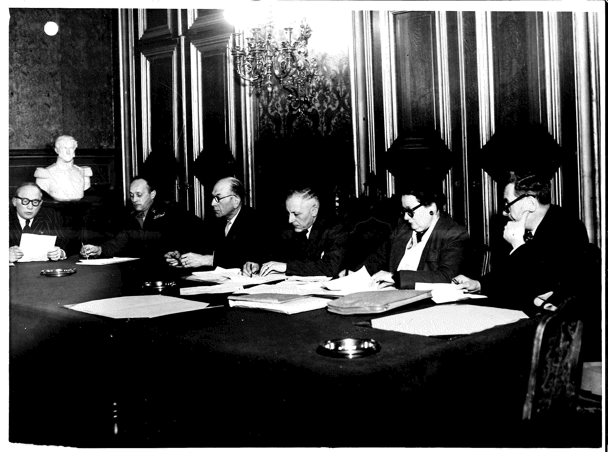
3. Contenu du fonds
Administration
création et statuts ; P-V réunions et assemblées; activités du conseil d’administration

Slide 13
Administration
Correspondance avec administrateurs, ville et province de Liège, institutions, associations en Belgique et à l’étranger

Slide 14
b. Érection des monuments
Collecte de fonds : vente de livres, galas et bals, manifestations sportives, tombolas,…

Slide 15
Plans, photos, soumissions, correspondance avec les architectes et les entrepreneurs

Slide 16
c. Cérémonies
Cérémonie du Flambeau allié [Entre 1956-1957].
Cérémonies de l’anniversaire de la libération à Liège, 1971

Slide 18
Cérémonie de l’Amicale de Flossenbürg (DE)
Inauguration de l’Enclos en présence de Joseph Merlot, ministre du Budget et Piet Vermeylen, ministre de l’Intérieur

Slide 19
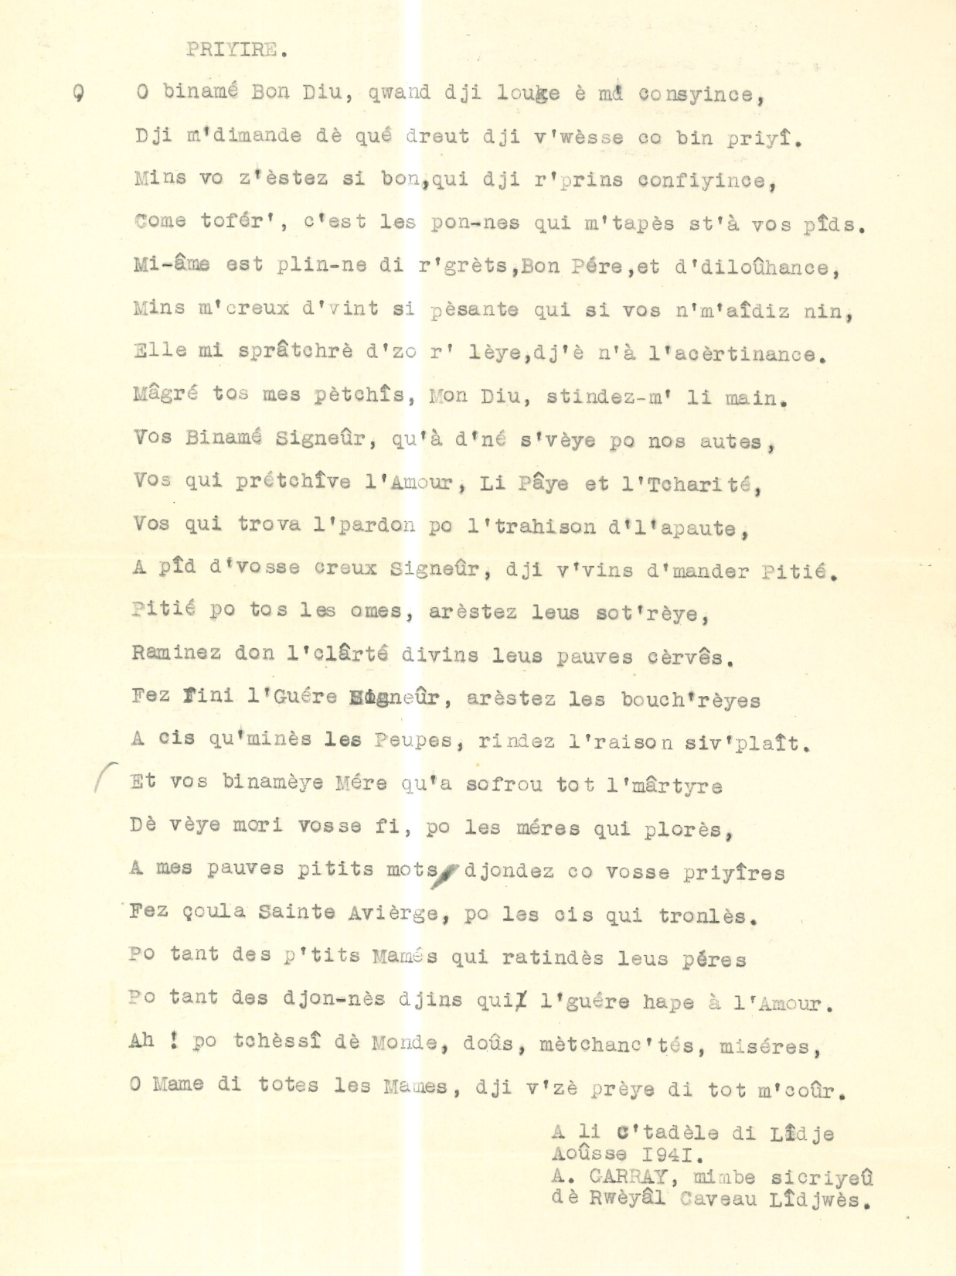
d. Témoignages des victimes
Prière en wallon rédigée par A. Carray à la Citadelle de Liège en août 1941

Slide 20
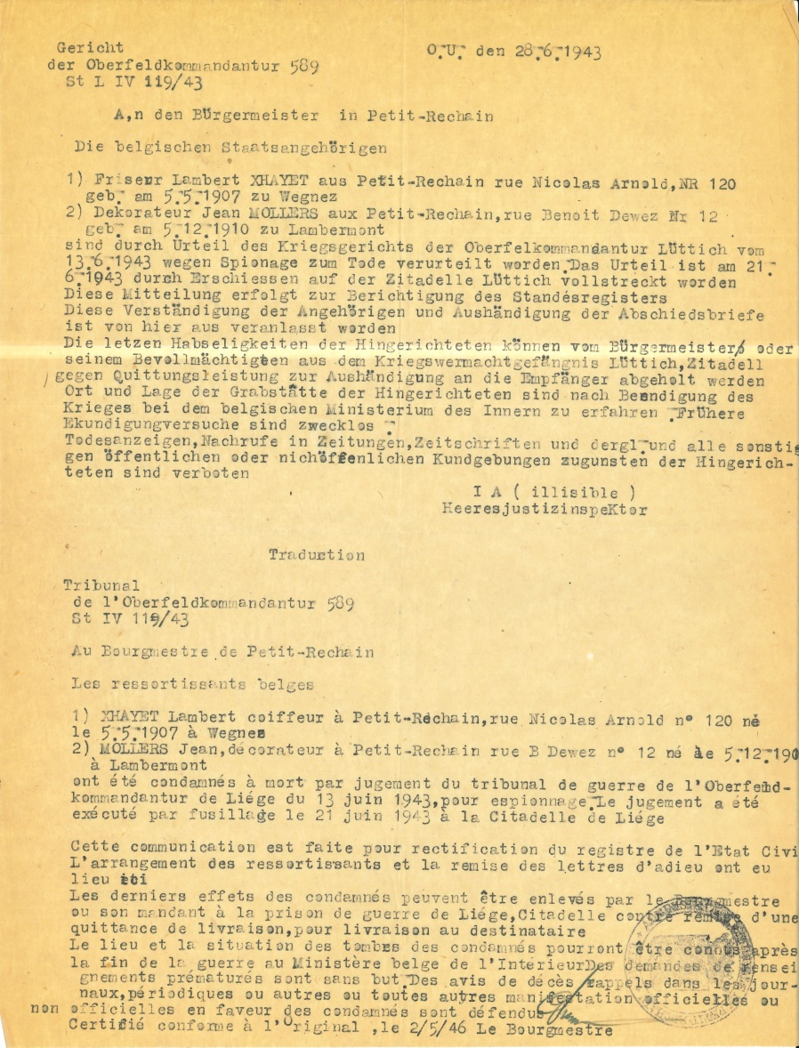
d. Témoignages des victimes
Dernière lettre de Jean Mollers, fusillé le 21 juin 1943 à la Citadelle et avis d’exécution du tribunal de l’Oberfeldkommandantur

Slide 21
d. Témoignages des victimes
Dernières lettres de Joseph Maréchal, fusillé le 9 novembre 1942 à la Citadelle.

Slide 22
d. Témoignages des victimes
Correspondance avec les évadés, dans le cadre du 50e anniversaire des évasions de la première guerre mondiale et des épopées de l’Atlas V et de l’Anna, les 20 et 21 mai 1967

Slide 23
d. Témoignages des victimes
« Souvenirs, souvenirs. ‘Ma’ couverture », par Paul Simon
Récit d’un prisonnier de guerre

Slide 24
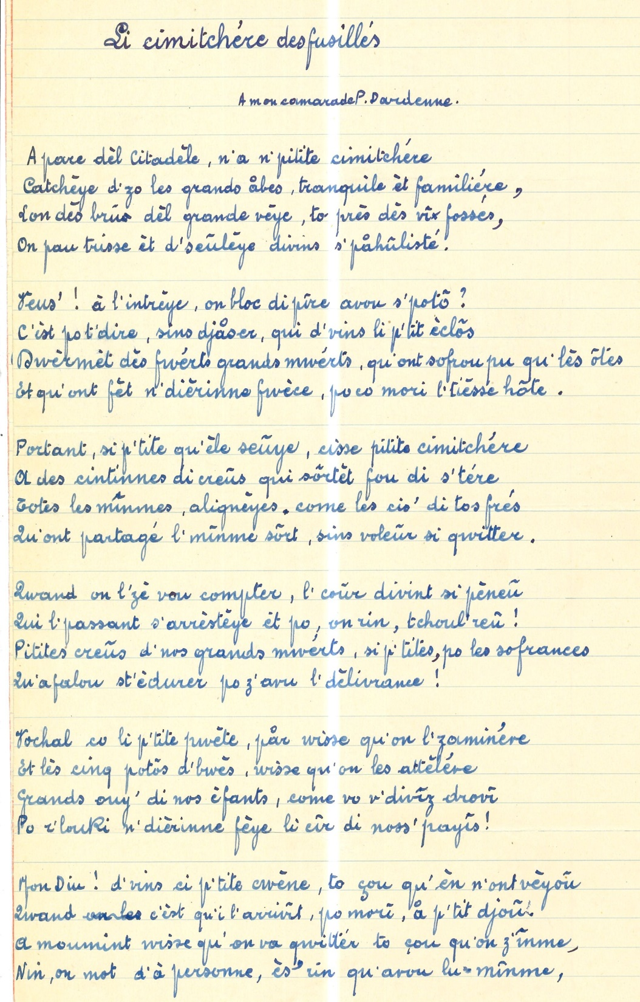
d. Témoignages des victimes
« Li cimitchère des fusillés » par Fernand Delrouwalle.

Slide 25
d. Témoignages des victimes
Éloge funèbre de Pierre Dusautoit, président du secteur Bressoux-Vennes-Amercœur de l’Armée de la Libération, [1964].

Slide 26
e. Victimes et familles
Dossier concernant les cérémonies organisées à l’occasion du transfert du corps de René Jamar, premier fusillé politique de Liège, du cimetière de Seraing au cimetière de Sainte-Walburge à Liège, le 17 décembre 1949.

Slide 27
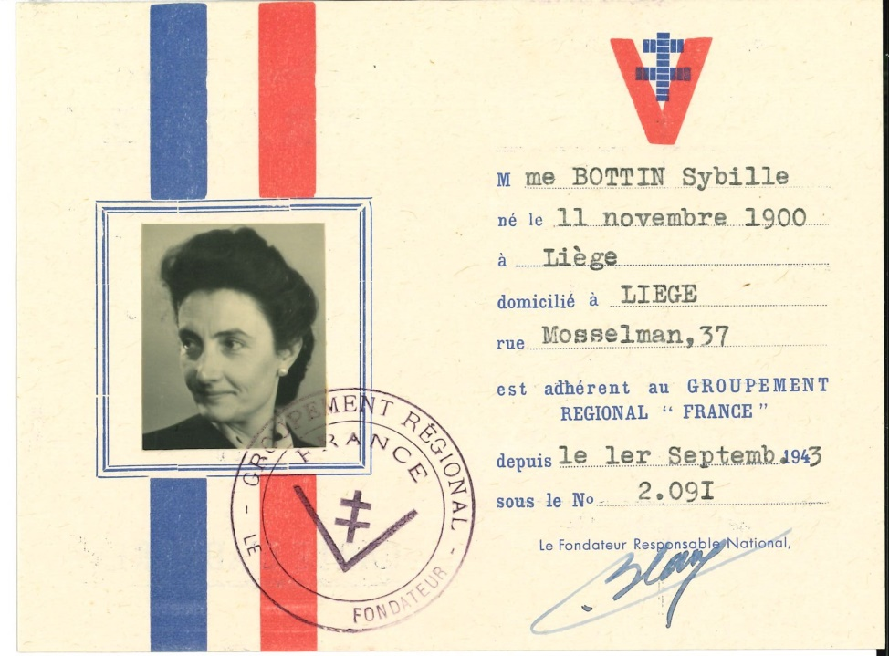
e. Victimes et familles
Cartes de membres

Slide 28
e) Victimes et familles
Fiches des membres de l’a.s.b.l. « Monument national à la Résistance »

Slide 29
e) Victimes et familles

Slide 30
e. Victimes et familles
Listes des fusillés inhumés à Hechtel ainsi que des fusillés et des corps inhumés à la Citadelle.

Slide 31
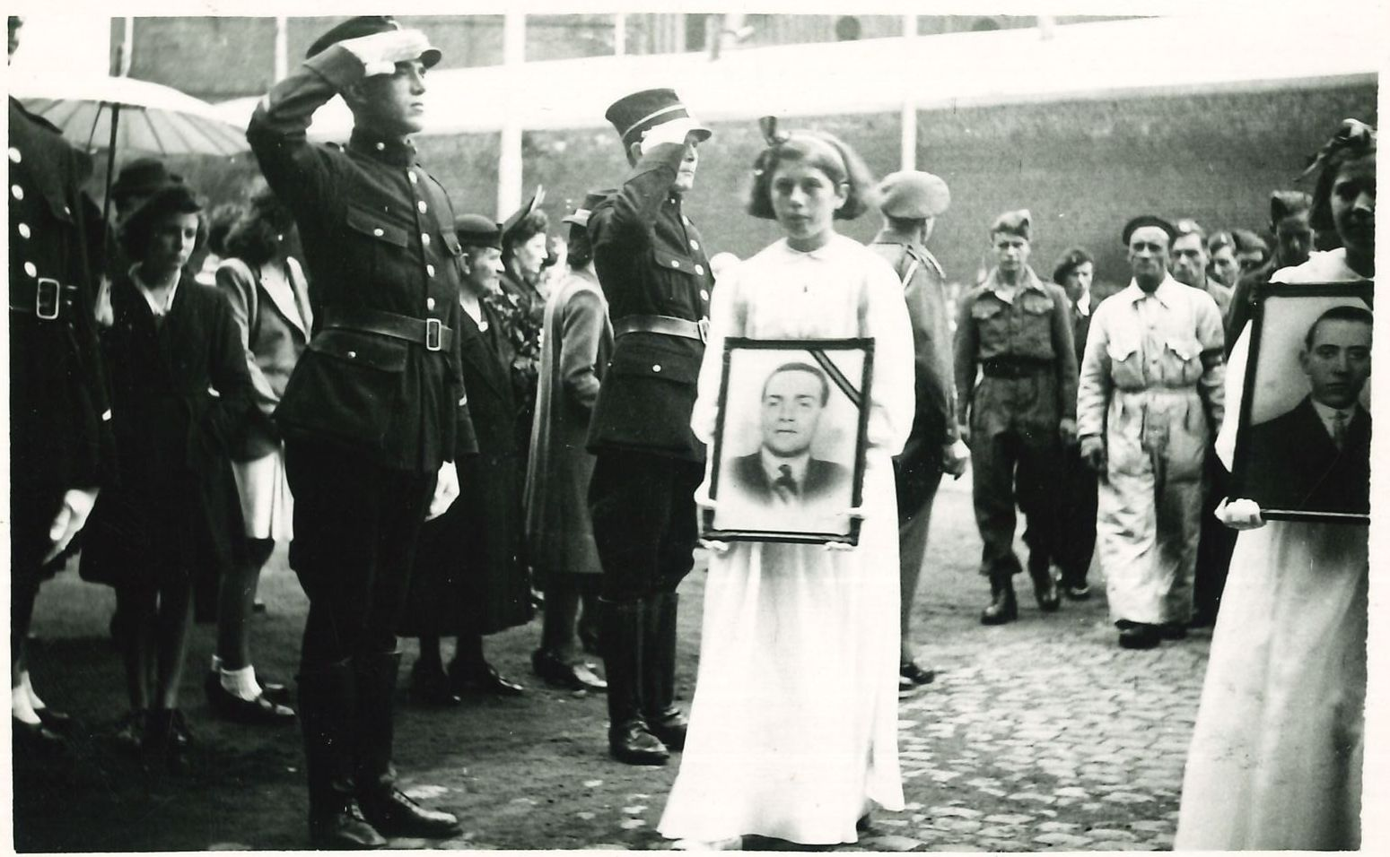
e. Victimes et familles
Funérailles en 1945, à Tilleur des résistants Ernest Omer et Jean Derwael, fusillés en 1942 à Beverlo.

Slide 32
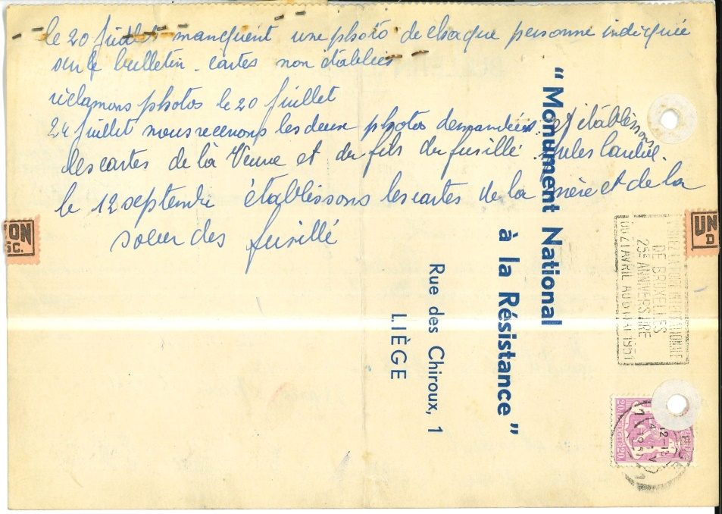
e. Victimes et familles
Fiches d’adhésion des familles de fusillés de l’Enclos

Slide 33
g. Revues
« Bulletin d’information de l’Amicale féminine de la Résistance », mars 1967

Slide 34
h. Documentation
Blockhaus place de l’Opéra [1944 ou 1945].

Slide 35
h. Documentation
Nombreuses coupures de presse

Slide 36
II. Fonds Pierre Clerdent
Gouverneur de la province de Liège et président du conseil d’administration de l’asbl du Monument national à la Résistance.

Slide 37
II. Fonds Pierre Clerdent
Monument national à la résistance (1946-2005)
Enclos des fusillés (1986-2004)
Commémorations des anniversaires de la libération.
a.s.b.l. «M.N.R.»
procès-verbaux des séances des années 1990 et 2000
statuts et modifications.
Ces archives fournissent des informations sur une période plus récente (des années 1980 aux années 2000) que celle couverte par le fonds du Comité d’entente.

Slide 38
II. Fonds Pierre Clerdent
Armée de la libération (1947-2005)
"Relation de l'explosion du tank allemand au carrefour de Fontainebleau, à Liège, le 7 septembre 1944".

Slide 39
III. Autres dépôts d’archives
Service Archives des Victimes de la Guerre
Dossiers SDR
Dossiers statuts
CEGES
Amicale Zéro – Liège
Comité de la messe du 3e dimanche de septembre
Comités du XXVe anniversaire de la victoire et de la libération des camps et du XXXe anniversaire de la victoire et de la libération des camps
Fonds Walthère Dewé
Fonds chanoine Voncken
Fédération nationale des militaires mutilés et invalides de la guerre. Section de Liège
Union nationale des évadés de guerre. Comité provincial de Liège
Photographies de l’Enclos des fusillés dans les fonds De Groot-Pletsier et le fonds d’archives Émilie Horotte-Legros
Fonds Achille Simoens concernant la résistance et les cérémonies patriotiques [1941-1980] : dossier relatif à la commémoration du souvenir des fusillés de la Citadelle de Liège et à l’hommage à l’abbé Mathieu Voncken, aumônier.

Slide 40
III. Autres dépôts d’archives
Commission royale des monuments, sites et fouilles
Monument national à la Résistance (1945-1952)
Monument au roi Albert (1935-1950)
Plaques commémoratives de l’épopée de l’Atlas V et de l’Anna (1920-1939)
Monument à Dieudonné Lambrecht (1926-1929)
Institut d’histoire ouvrière, économique et sociale (IHOES)
Armée de la libération
Institut liégeois d’histoire sociale
Dossiers ou photographies relatifs au Monument national à la résistance ou au projet de musée de la Résistance à Liège.
Centre liégeois d’histoire et d’archéologie militaires (CLHAM)
Bastion des fusillés de la Chartreuse.
Médiathèque des Territoires de la mémoire
essentiellement des publications.

Slide 41
Inventaire des archives du Comité d’entente
Inventaire des archives de Pierre Clerdent

